Slide 1
Инвестиционный паспорт объекта ________________________________________________________________________________________________________________________________________
НАИМЕНОВАНИЕ ОБЪЕКТА: Лабораторно-производственный корпус
АДРЕС: г. Бендеры, ул. П. Морозова, 12

Slide 2
Характеристика инвестиционной площадки
Рекомендованное назначение | Производство, офис
Общая площадь инвестиционной площадки | 1 255,6 кв.м.
Электроснабжение | Есть
Газоснабжение | Нет
Водоснабжение и водоотведение | Есть
Транспортные коммуникации | Асфальтобетонная дорога вокруг участка
Форма собственности | Объект находится в муниципальной собственности
Форма взаимодействия с инвестором:
Аренда | Да
Продажа | Да
Совместная деятельность | Нет

Slide 3
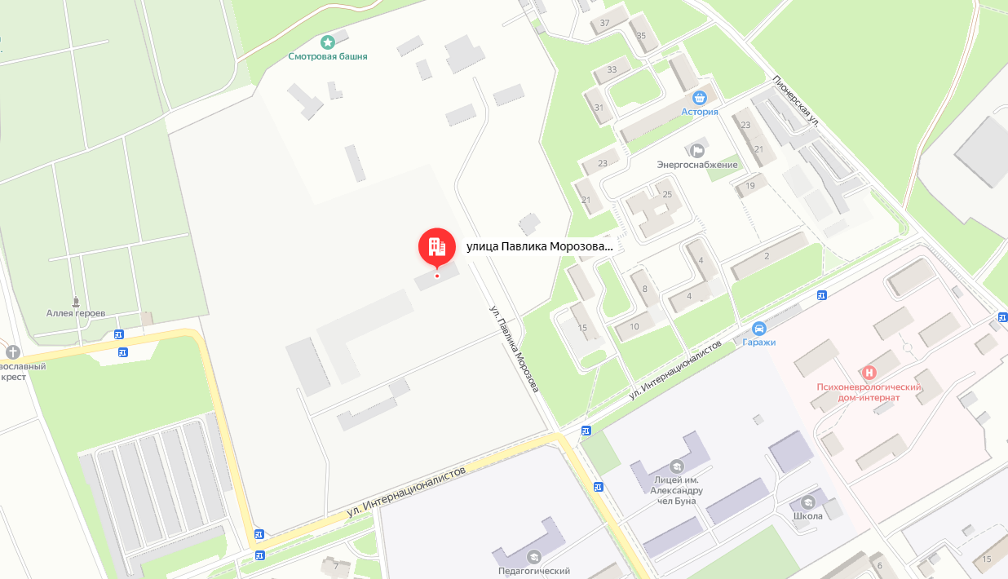
Местонахождение объекта

Slide 4
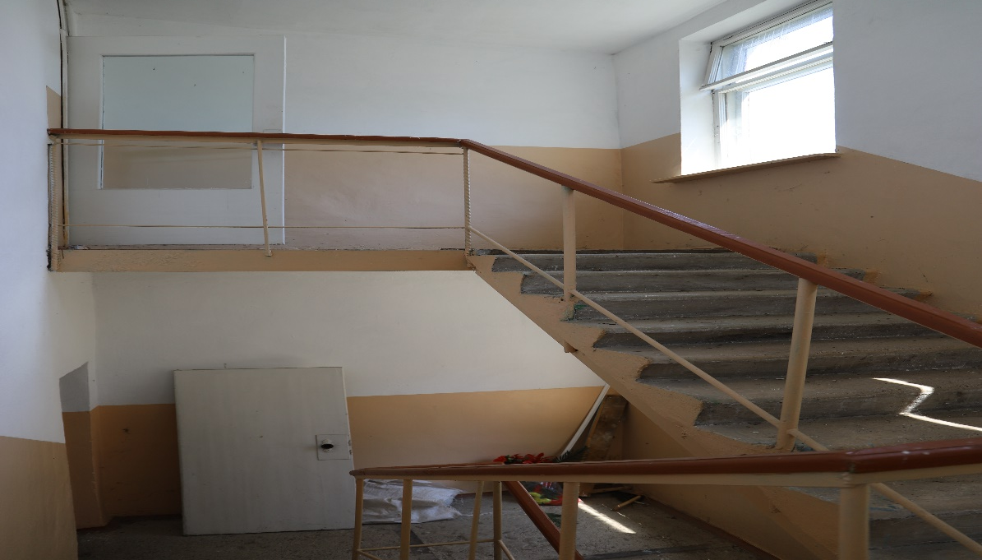
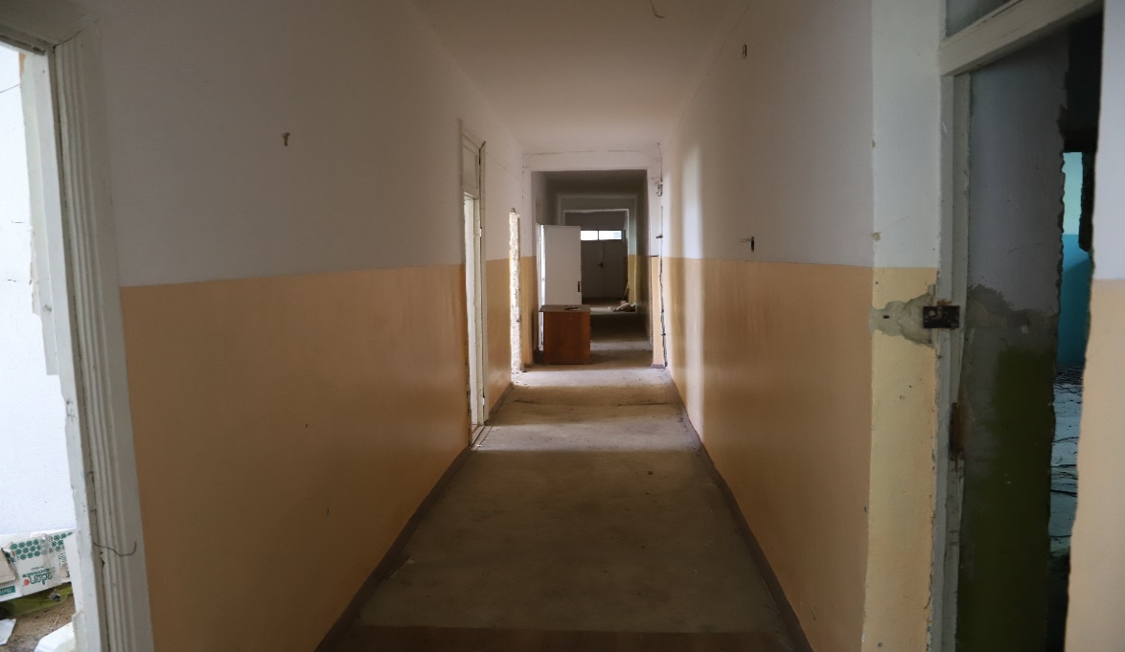
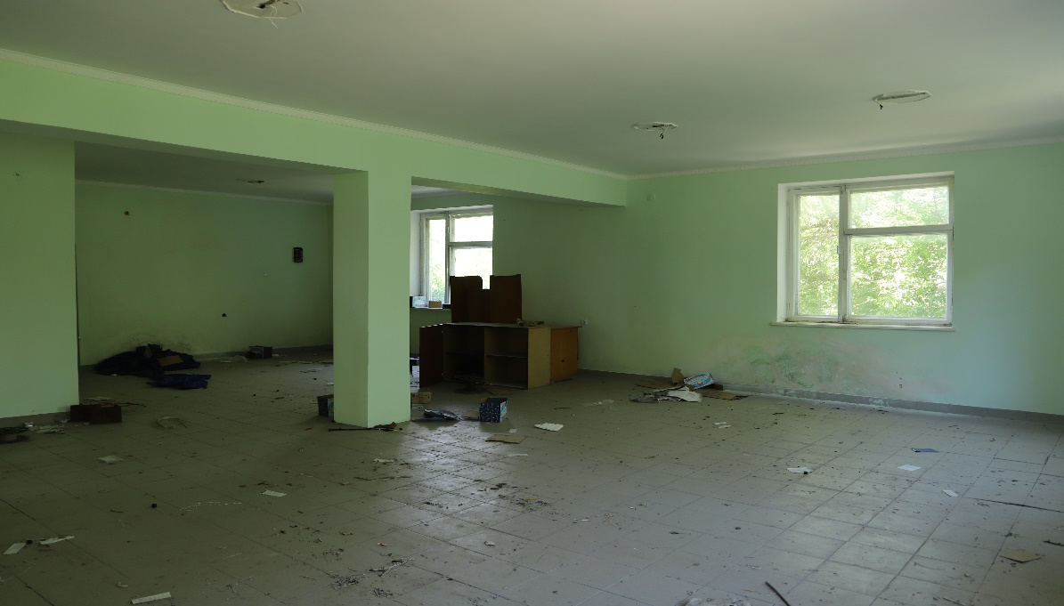
Фотогалерея

Slide 5
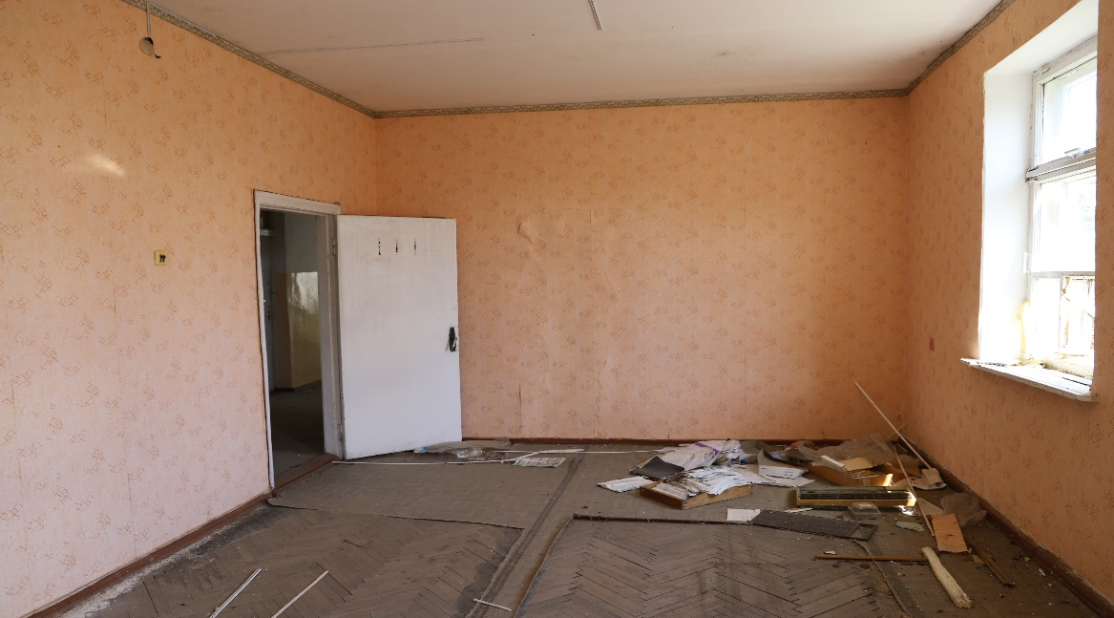
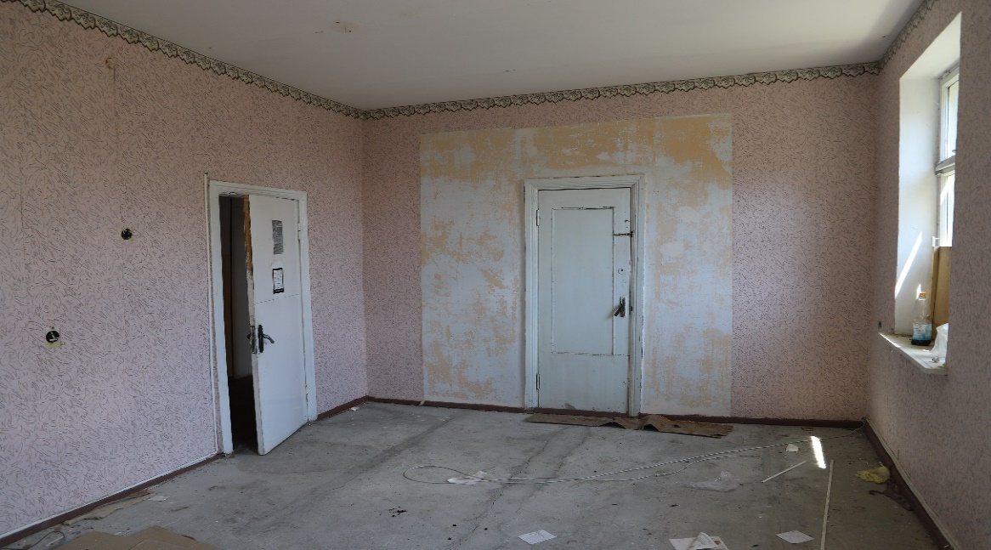
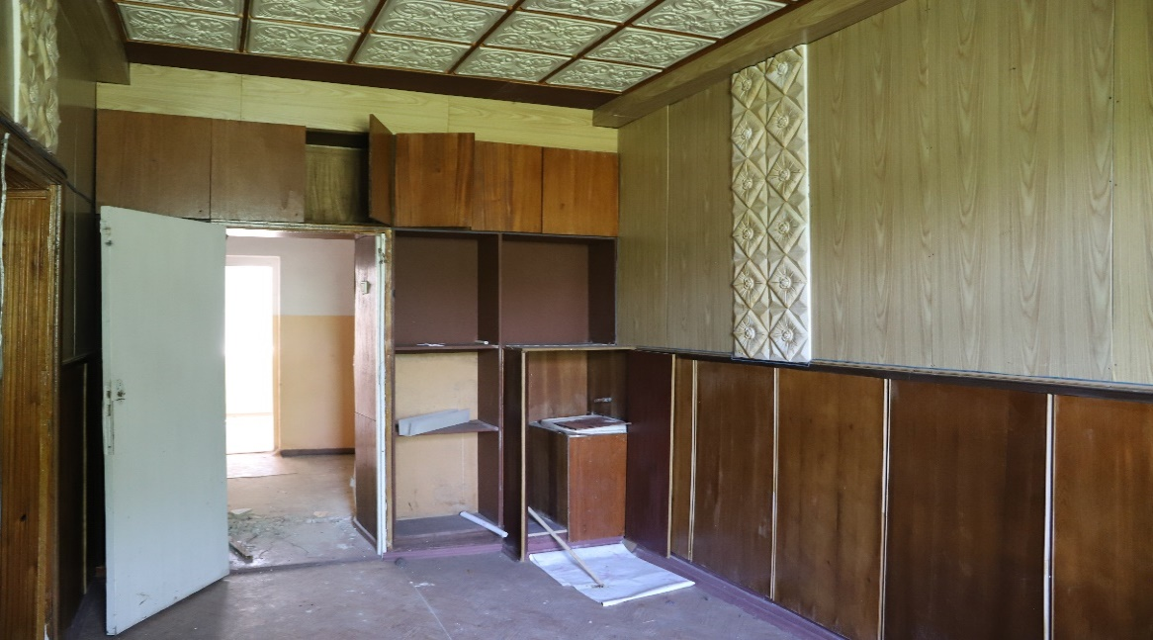
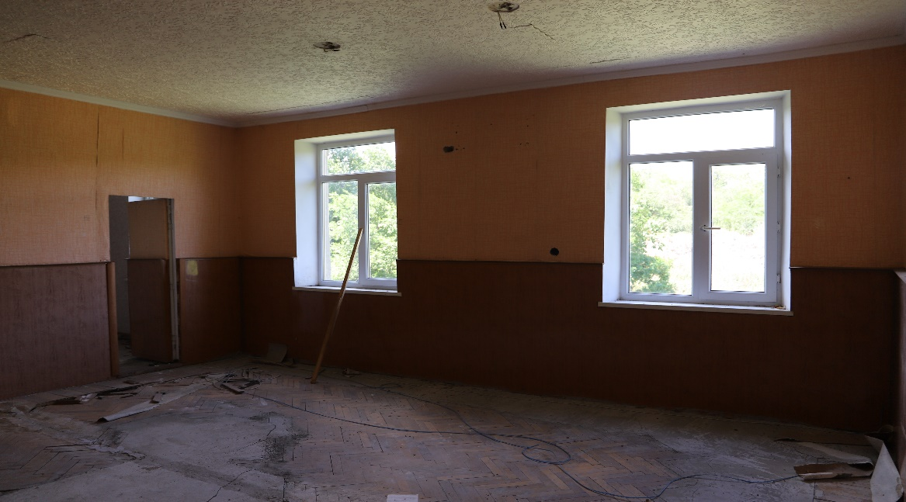
Фотогалерея

Slide 6
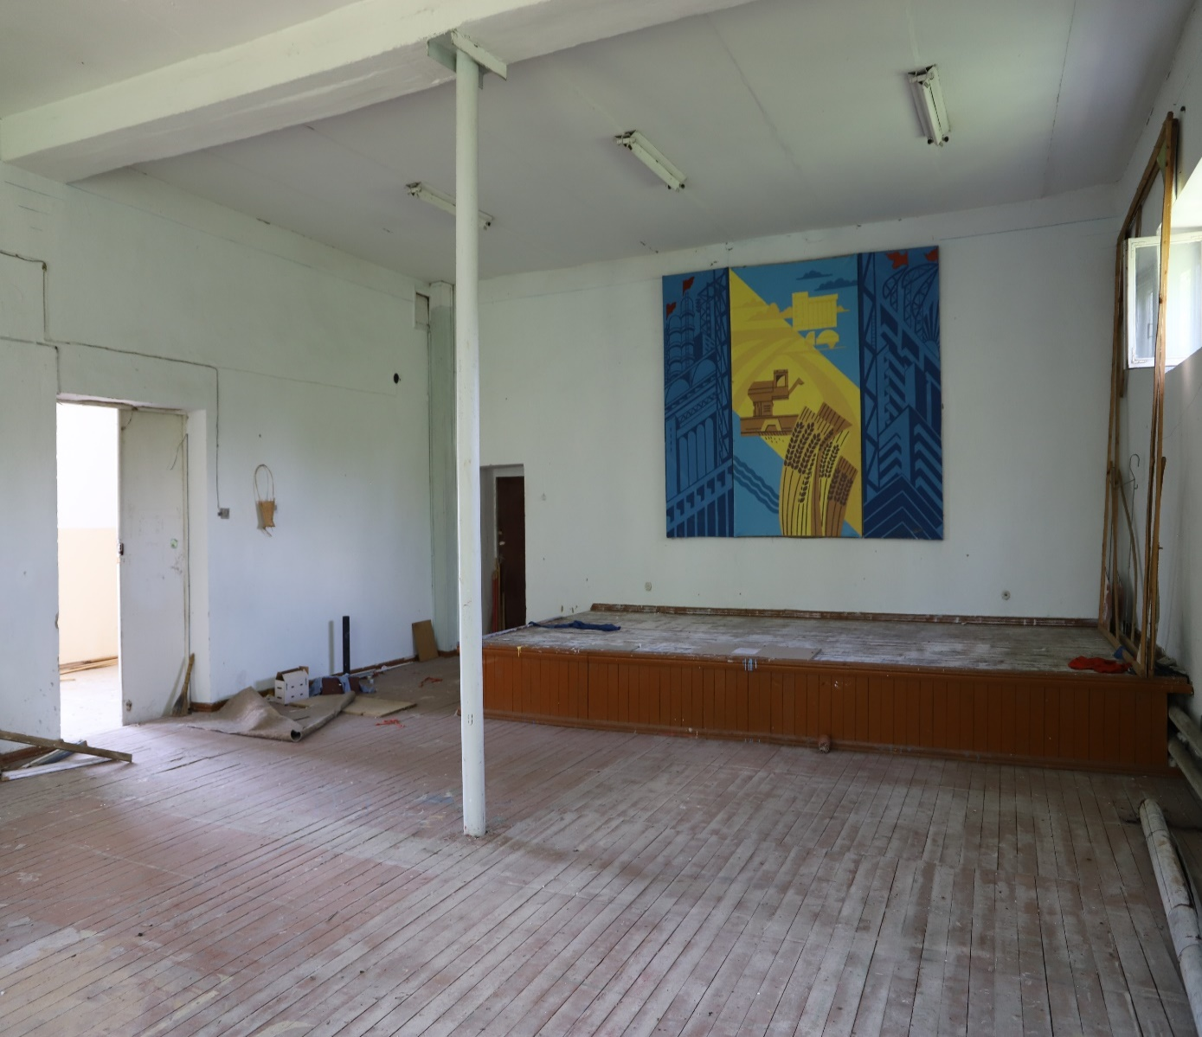
Фотогалерея

